Slide 1
Основы информационной безопасности
Ржеутская Надежда Викентьевна
Ассистент кафедры ИСиТ

Slide 2
ТЕМА: ЗАЩИТА ИНФОРМАЦИИ В ИНФОРМАЦИОННО-ВЫЧИСЛИТЕЛЬНЫХ СИСТЕМАХ 1. Проблемы защиты компьютерной информации. Основное понятие об информационной безопасности компьютерных систем. Актуальность проблемы обеспечения информационной безопасности. Задачи защиты информации. Задачи информационной безопасности. 2. Угрозы безопасности информации в информационно-вычислительных системах. Понятие об угрозах информационной безопасности. Классификация угроз информационной безопасности. Статистика по угрозам. Основные методы реализации угроз информационной безопасности. Этапы осуществления атаки на информационную систему. Способы борьбы с атаками. Классификация систем обнаружения атак. 3. Основные направления использования средств и методов защиты информации. Средства и методы обеспечения целостности информации. Средства и методы обеспечения конфиденциальности информации. Общая схема процесса обеспечения безопасности.

Slide 3
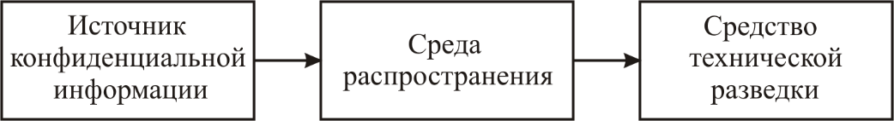
Технические каналы утечки информации
Технический канал утечки информации – совокупность источника конфиденциальной информации, среды распространения и средства технической разведки для перехвата информации.

Slide 4
Технические каналы утечки информации
Источники конфиденциальной информации:
– человек;
– электронная аппаратура;
– документы (содержание);
– здания и сооружения (внешний вид).
Среда распространения конфиденциальной информации:
– воздушная;
– твердые вещества (строительные конструкции);
– электрические цепи.

Slide 5
Технические каналы утечки информации
Средства технической разведки:
– визуально-оптические (оптические увеличительные приборы);
– оптоэлектронные (телевизионные, приборы ночного видения, тепловизоры и т. д.);
– акустические (закладные устройства, направленные микрофоны, электронные стетоскопы и т. д.);
– радиоперехвата (перехвата сообщений радио-, сотовой связи и т. д.);
– фотографические;
– электронные (для перехвата сигналов в проводных коммуникациях).

Slide 6
Технические каналы утечки информации
По физическим принципам возникновения каналы утечки информации можно разделить на следующие группы:
– акустический;
– материально-вещественный;
– визуально-оптический;
– электромагнитный.

Slide 7
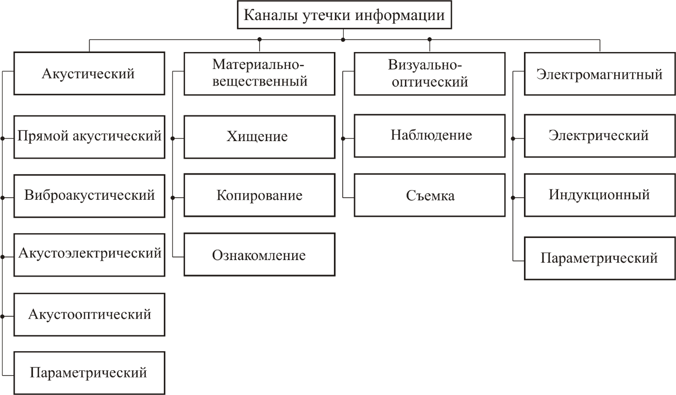

Slide 8
Акустические каналы утечки информации
В случае, когда источником информации является голосовой аппарат человека, информация называется речевой.
Области спектра звука, в которых сосредоточивается основная мощность акустического сигнала, называются формантами. Большинство звуков речи имеют одну или две форманты.
Психологическая (с учетом чувствительности уха на разных частотах) интенсивность акустических сигналов изменяется в широких пределах (0…130 дБ). Для человека как основного источника соотношение между уровнем громкости и его качественной оценкой характеризуется следующими данными: очень тихая речь (шепот) – 5…10 дБ, тихая речь – 30…40 дБ, речь умеренной громкости 50…60 дБ, громкая речь – 60…70 дБ, крик – 70…80 дБ и более. Для сравнения: звук сирены «скорой помощи» – 100 дБ, а шум реактивного двигателя на расстоянии 5 м – 120 дБ.

Slide 9
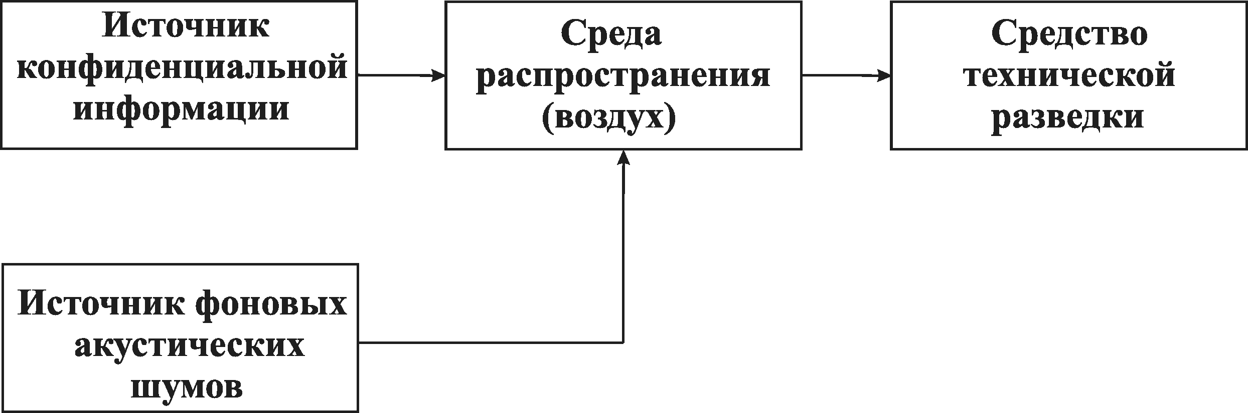
Акустические каналы утечки информации
Голосовой аппарат человека является первичным источником акустических колебаний, которые представляют собой возмущения воздушной среды в виде волн сжатия и растяжения.

Slide 10
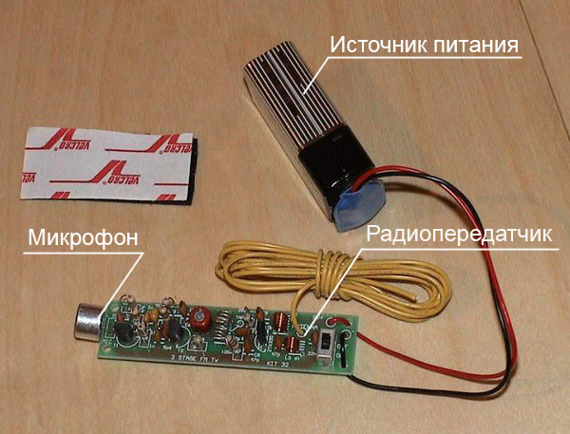
Акустические каналы утечки информации
Перехват информации средствами технической разведки в данном случае может реализовываться за счет применения закладных устройств, устанавливаемых внутри помещения или при помощи направленных микрофонов, путем перехвата акустических сигналов через открытые окна, двери. В данном случае акустическая волна без существенного ослабления попадает в средство технической разведки. Таким образом, образуется прямой акустический канал утечки информации.
Закладное устройство (ЗУ) – автономное устройство для перехвата речевой информации, конструктивно объединяющее микрофон и передатчик

Slide 11
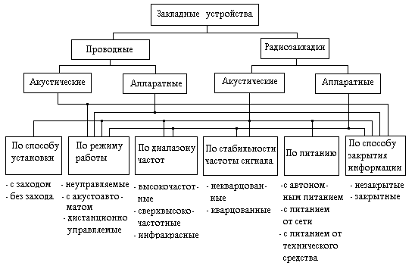

Slide 12
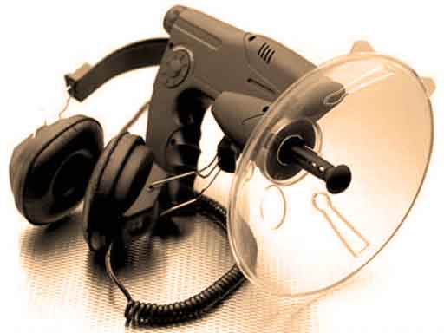
Акустические каналы утечки информации
Перехваченная ЗУ речевая информация может передаваться по радиоканалу, сети электропитания, оптическому каналу, телефонной линии, посторонним проводникам, инженерным коммуникациям в ультразвуковом диапазоне частот. Прием информации, передаваемой закладными устройствами, осуществляется, как правило, на специальные приемные устройства, работающие в соответствующем диапазоне длин волн.
Направленный микрофон – электронное устройство, обладающее высокими чувствительностью и помехоустойчивостью за счет его узкой диаграммы направленности

Slide 13
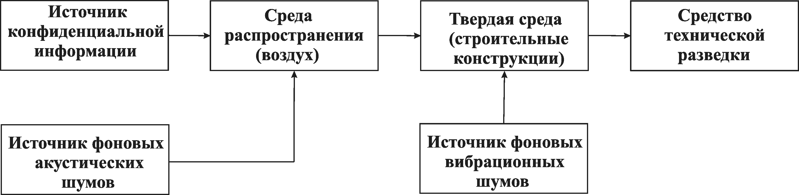
Виброакустические каналы утечки информации
Под действием акустических колебаний в ограждающих строительных конструкциях и инженерных коммуникациях помещения, в котором находится речевой источник, возникают вибрационные колебания. Таким образом, в своем первоначальном состоянии речевой сигнал в помещении присутствует в виде акустических и вибрационных колебаний. В данном случае строительные конструкции выполняют преобразование акустических колебаний в вибрационные и возникает виброакустический (вибрационный) канал утечки информации.

Slide 14
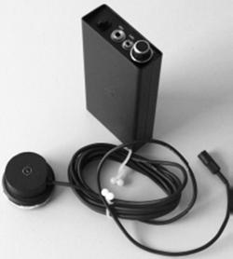
Виброакустические каналы утечки информации
Перехват информации в виброакустических каналах обеспечивается электронными стетоскопами, выполняющими преобразование механических колебаний строительных конструкций (пол, потолок, стены) в электрические. В качестве преобразователей, подключаемых к электронному стетоскопу, используются акселерометры.
По виброакустическому каналу также возможен перехват информации с использованием закладных устройств. В основном для передачи информации используется радиоканал, поэтому такие устройства часто называют радиостетоскопами. Возможно использование закладных устройств с передачей информации по инженерным коммуникациям (ультразвуковые колебания).

Slide 15
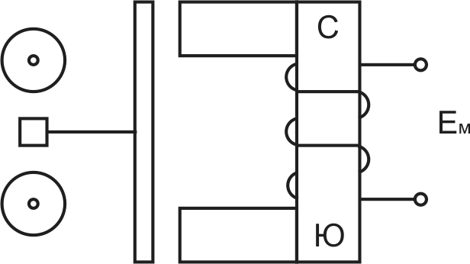
Вспомогательные технические средства и системы (ВТСС), кроме указанных элементов, могут содержать непосредственно акустоэлектрические преобразователи. К таким ВТСС относятся некоторые типы датчиков охранной и пожарной сигнализации, громкоговорители ретрансляционной сети и т. д. Эффект акустоэлектрического преобразования в специальной литературе называют «микрофонным эффектом».
Электромеханический вызывной звонок телефонного аппарата – типичный представитель индуктивного акустоэлектрического преобразователя, микрофонный эффект которого проявляется при положенной микротелефонной трубке

Slide 16
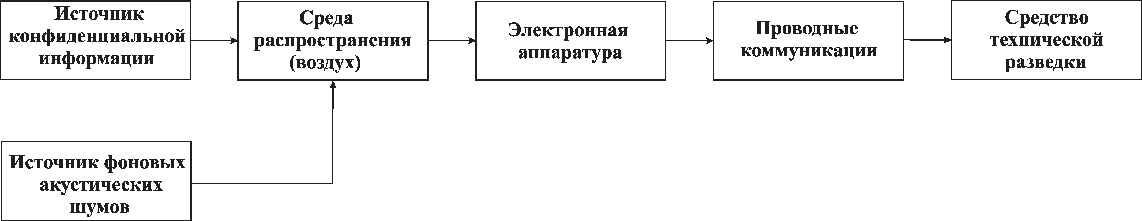
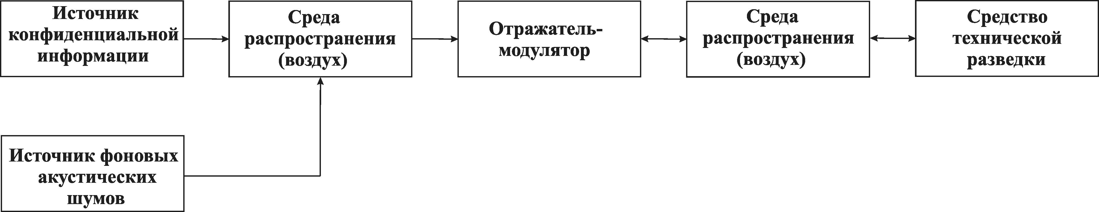
Структурная схема акустоэлектрического канала утечки информации
Структурная схема акустооптического канала утечки информации

Slide 17
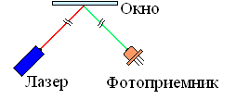
Для перехвата речевой информации по данному каналу используются сложные лазерные системы, которые часто называют «лазерными микрофонами». Работают они, как правило, в ближнем инфракрасном диапазоне длин волн.
На рисунке приведен простейший вариант подобной системы: луч лазера падает на стекло окна под некоторым углом (например 45 градусов). На границе стекло–воздух происходит модуляция луча речевыми колебаниями. Отражённый луч принимается фотодетектором, расположенным с другой стороны окна под углом, равным углу падения луча лазера. Такая система требует тщательной юстировки.

Slide 18
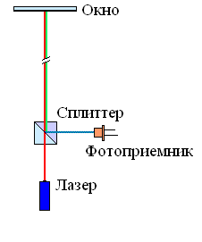
Второй способ, использующий сплиттер (делитель пучка), несколько сложнее, но он позволяет совместить лазер и детектор. Отпадает необходимость в тщательной юстировке системы. Применение сплиттера позволяет свести падающий и отражённый луч в одну точку.

Slide 19
Материально-вещественный канал утечки информации
Утечка информации по материально‑вещественному каналу обусловлена хищением, копированием и ознакомлением с информацией, представленной на бумажном, электронном или каком-либо другом носителе.

Slide 20
Электромагнитные каналы утечки информации
Физические процессы, происходящие в технических средствах при их функционировании, создают в окружающем пространстве побочные электромагнитные излучения (ПЭМИ), которые в той или иной степени связаны с обрабатываемой информацией (электромагнитный канал).
Физические явления, лежащие в основе появления этих излучений, имеют различный характер, но тем не менее они могут рассматриваться как непреднамеренная передача конфиденциальной информации по некоторой "побочной системе связи", образованной источником излучения, средой и средством перехвата информации.
Регистрация средством технической разведки ПЭМИ источника информации (персональный компьютер и др.) распространяющихся через воздушную среду обусловливает возникновение индукционного канала утечки информации.

Slide 21

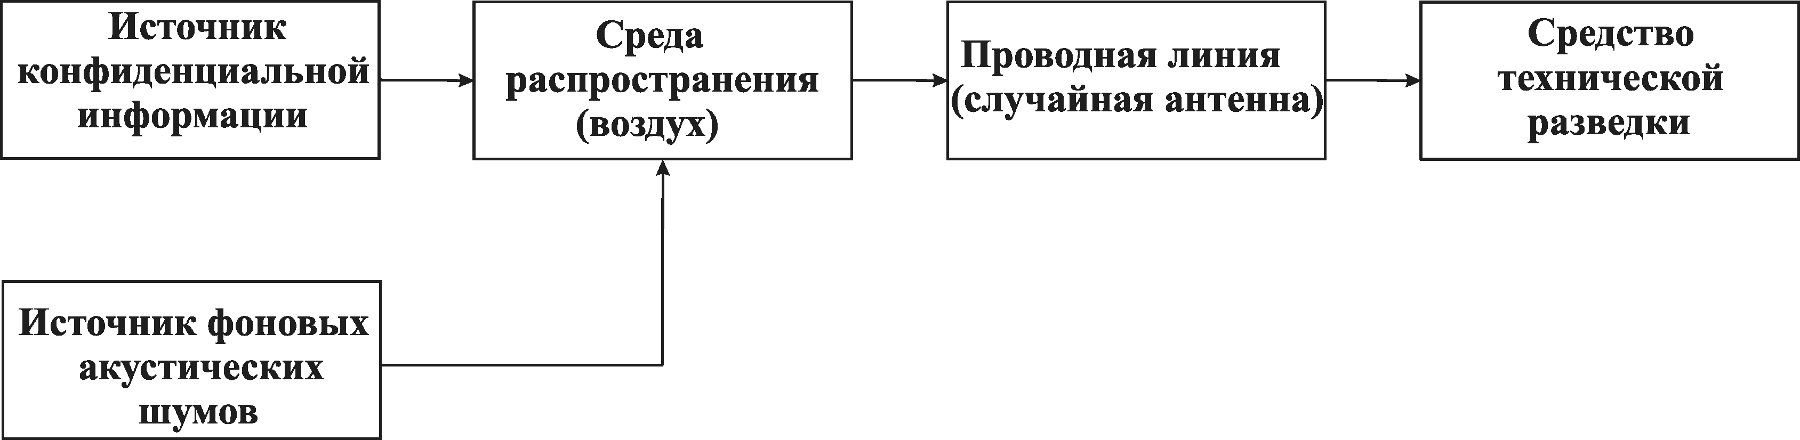
Структурная схема индукционного канала утечки информации
Структурная схема электрического канала утечки информации

Slide 22
Утечка информации по цепям заземления
Заземлением называется преднамеренное соединение объекта с заземляющим устройством, осуществляемое путем создания системы проводящих поверхностей и электрических соединений, предназначенных для выполнения различных функций.
Одной из причин попадания опасного (информационного) сигнала в систему заземления является наличие ПЭМИ – носителя информационного сигнала в местах расположения элементов системы. Это ПЭМИ будет наводить в расположенной поблизости системе заземления ток опасного сигнала.
Проникновение опасного сигнала в цепи заземления может быть связано с образованием так называемых контуров заземления.

Slide 23
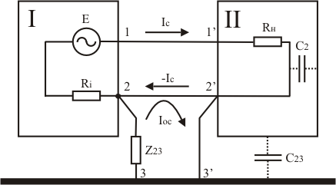
Образование контуров заземления между двумя устройствами

Slide 24
Утечка информации по цепям электропитания
Как правило, провода общей сети питания распределяются по различным помещениям, где расположены технические системы, и соединены с различными устройствами. Вследствие этого образуется нежелательная связь между отдельными техническими средствами. Кроме того, провода сети питания являются линейными антеннами, способными излучать или воспринимать электромагнитные поля.
На практике значительная часть нежелательных наводок между удаленными друг от друга устройствами происходит с участием сети питания. При этом возможны различные ситуации. В случае асимметричной наводки, когда провода сети питания прокладываются вместе и имеют одинаковые емкости относительно источников и приемников наводки, в них наводятся напряжения, одинаковые по величине и по фазе относительно земли и корпуса приборов.

Slide 25
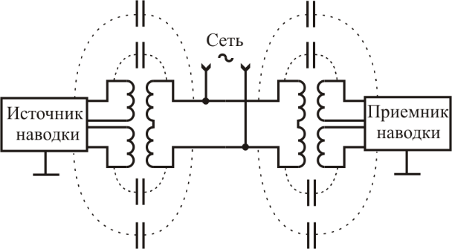
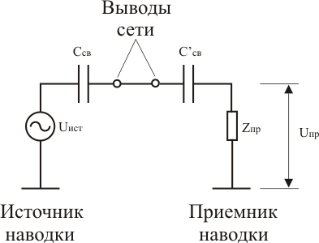
Действительная (а) и эквивалентная (б) схемы нежелательной асимметричной связи двух устройств

Slide 26
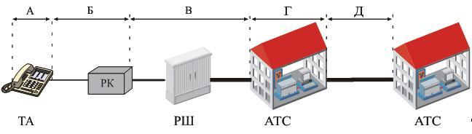
Перехват информации в телефонных каналах связи
Телефонную систему связи можно представить в виде нескольких условных зон. К зоне «А» относится телефонный аппарат (ТА) абонента. Сигнал с аппарата по телефонному проводу попадает в распределительную коробку (РК) (зона «Б») и оттуда в магистральный кабель (зона «В»). После коммутации на автоматической телефонной станции (АТС) (зона «Г») сигнал распространяется по многоканальным кабелям (зона “Д”) до следующей автоматической телефонной станции (АТС). В каждой зоне имеются свои особенности по перехвату информации, но принципы, на которых построена техника несанкционированного подключения, практически не отличается.

Slide 27
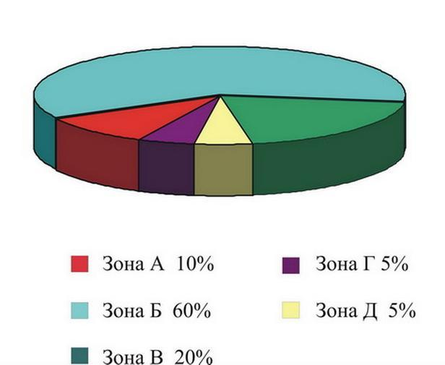
Наиболее опасными зонами, с точки зрения вероятности применения подслушивающих устройств, считаются зоны «А», «Б» и «В»

Slide 28
Непосредственное подключение к линии – это самый простой и распространенный способ подслушивания телефонных разговоров. Для негосударственных организаций, занимающихся промышленным шпионажем, реально доступным местом подключения для перехвата информации являются зоны «А», «Б», «В». Подключение может быть:
– контактным;
– бесконтактным.

Slide 29
Высокочастотное навязывание
Высокочастотное навязывание - это воздействие на технические средства высокочастотных сигналов.
В настоящее время используются два способа высокочастотного навязывания:
1. Посредством контактного введения высокочастотного сигнала в электрические цепи, имеющие функциональные или паразитные связи с техническим средством.
2. Путем излучения высокочастотного электромагнитного поля. Возможность утечки информации при использовании высокочастотного навязывания связана с наличием в цепях технических средств нелинейных или параметрических элементов. Навязываемые высокочастотные колебания воздействуют на эти элементы одновременно с низкочастотными сигналами, возникающими при работе этих средств и содержащими конфиденциальные сведения.

Slide 30
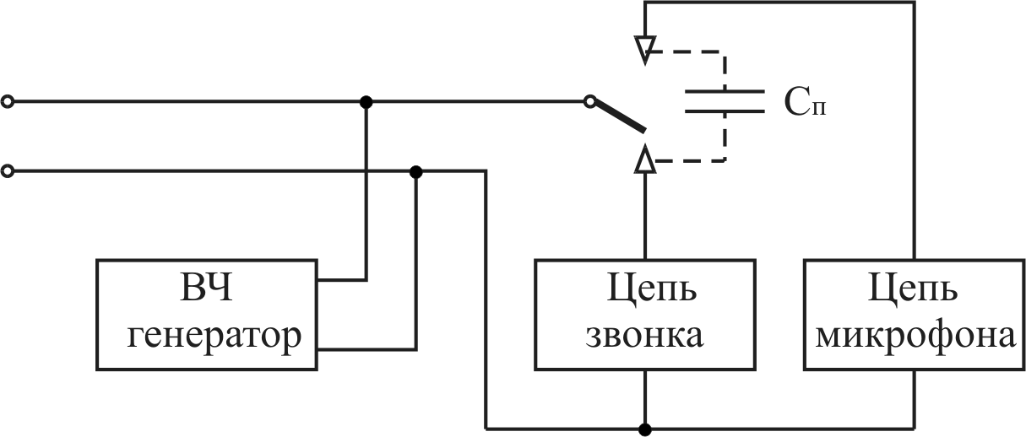
Принцип реализации высокочастотного навязывания в телефонном аппарате

Slide 31
Высокочастотное навязывание
Излучение высокочастотных колебаний, промодулированных опасным сигналом, в свободное пространство осуществляется с помощью случайной антенны – телефонного провода. Промодулированный высокочастотный сигнал распространяется также в телефонной абонентской линии за пределы контролируемой территории. Следовательно, прием высокочастотных колебаний можно осуществлять либо путем подключения приемного устройства к телефонной линии, либо по полю.

Slide 32
Способы защиты информации
Пассивные
Активные

Slide 33
Пассивные и активные методы защиты информации от утечки по техническим каналам
Пассивные методы защиты информации – предназначены для предотвращения или существенного затруднения перехвата информации по техническим каналам за счет снижения соотношения сигнал/шум на входе средства технической разведки путем уменьшения уровня сигнала.
К пассивным техническим средствам защиты относятся экранирующие устройства и сооружения, маски различного назначения, разделительные устройства в сетях электроснабжения, защитные фильтры и т. д. Цель пассивного способа – максимально ослабить сигнал от источника информативного сигнала, например, за счет отделки стен звукопоглощающими материалами или экранирования технических средств.

Slide 34
Пассивные методы защиты информации направлены на:
• ослабление побочных электромагнитных излучений (информационных сигналов) ТСПИ на границе контролируемой зоны до величин, обеспечивающих невозможность их выделения средством разведки на фоне естественных шумов;
• ослабление наводок побочных электромагнитных излучений (информационных сигналов) ТСПИ в посторонних проводниках и соединительных линиях ВТСС, выходящих за пределы контролируемой зоны, до величин, обеспечивающих невозможность их выделения средством разведки на фоне естественных шумов;
+• исключение (ослабление) просачивания информационных сигналов ТСПИ в цепи электропитания, выходящие за пределы контролируемой зоны, до величин, обеспечивающих невозможность их выделения средством разведки на фоне естественных шумов.

Slide 35
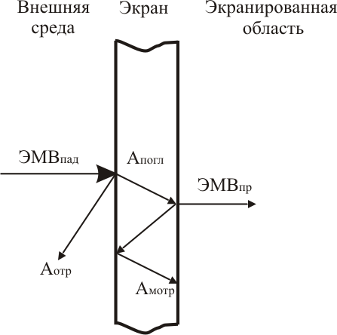
Экранирование электромагнитных полей
Экранирование электромагнитного поля металлическим экраном

Slide 36
Экранирование электромагнитных полей На границе раздела двух сред (воздух–металл и металл–воздух) волна претерпевает отражение и преломление, а в толще экрана происходит частичное поглощение энергии электромагнитного поля. Общая эффективность экранирования определяется суммой потерь за счет затухания энергии в толще материала Апогл, отражения энергии от границ раздела внешняя среда–металл и металл–экранируемая область Аотр и многократных внутренних отражений в стенках экрана Амотр: А = Апогл + Аотр + Амотр
Защита информации от утечки по электромагнитному каналу может быть обеспечена за счет снижения уровней побочных электромагнитных излучений средств обработки информации при размещении их в экранированных помещениях, а также экранировании непосредственно таких средств.

Slide 37
Конструкции экранов электромагнитного излучения
Защита информации от утечки по электромагнитному каналу может быть обеспечена за счет снижения уровней ПЭМИ средств обработки информации при размещении их в экранированных помещениях, а также экранировании непосредственно таких средств.
Для изготовления экранов ЭМИ применяются различные материалы, объединяемые в единую конструкцию.
Выбор материала экрана проводится исходя из обеспечения требуемой эффективности экранирования в заданном диапазоне частот при определенных ограничениях. Эти ограничения связаны с массогабаритными характерными экрана, его влиянием на экранируемый объект, с механической прочностью и устойчивостью экрана против коррозии, с технологичностью его конструкции и т. д.

Slide 38
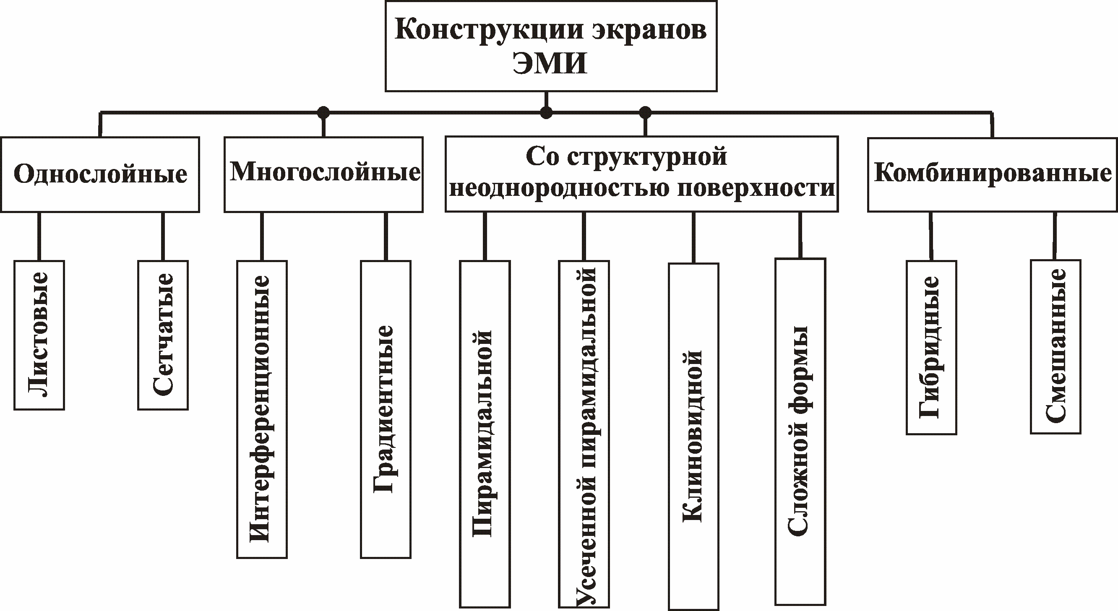
Классификация конструкций экранов электромагнитного излучения

Slide 39
Фильтрация
В системах и средствах информатизации и связи фильтрация может осуществляться в:
– высокочастотных тактах передающих и приемных устройств для подавления нежелательных излучений – носителей опасных сигналов – и исключения возможности их нежелательного приема;
– различных сигнальных цепях технических средств для устранения нежелательных связей между устройствами и исключения прохождения сигналов, отличающихся по спектральному составу от полезных сигналов;
– цепях электропитания, управления, контроля, коммутации технических средств для исключения прохождения опасных сигналов по этим цепям;
– проводных и кабельных соединительных линиях для защиты от наводок;
– цепях пожарной и охранной сигнализации для исключения прохождения опасных сигналов и воздействия навязываемых высокочастотных колебаний.

Slide 40
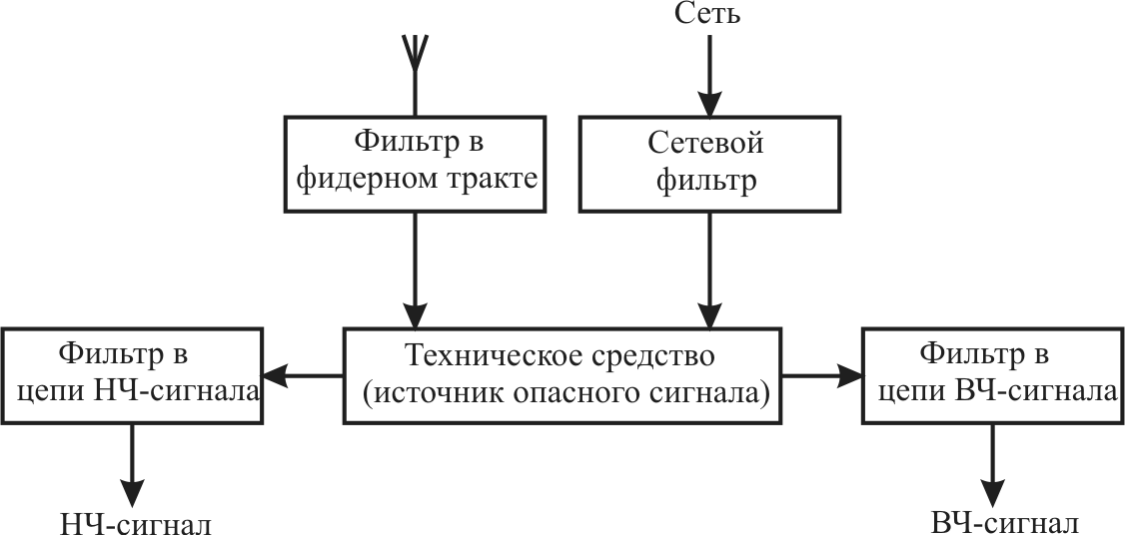
Обобщенная схема фильтрации

Slide 41
Основные требования, предъявляемые к защитным фильтрам, заключаются в следующем:
– величины рабочих напряжения и тока фильтра должны соответствовать величинам напряжения и тока цепи, в которой фильтр установлен;
– эффективность ослабления нежелательных сигналов должна быть не меньше заданной в защищаемом диапазоне частот;
– ослабление полезного сигнала в полосе прозрачности фильтра должно быть незначительным, не влияющим на качество функционирования системы;
– габариты и масса фильтров должны быть, по возможности, минимальными;
– фильтры должны обеспечивать функционирование при определенных условиях эксплуатации (температура, влажность, давление, удары, вибрация и т. д.);
– конструкции фильтров должны соответствовать требованиям техники безопасности.

Slide 42
К фильтрам цепей питания наряду с общими предъявляются следующие дополнительные требования:
– затухание, вносимое такими фильтрами в цепи постоянного тока или переменного тока основной частоты, должно быть незначительным (например 0,2 дБ и менее) и иметь большое значение (более 60 дБ) в полосе подавления, которая в зависимости от конкретных условий может быть достаточно широкой (до 10¹⁰ Гц);
– сетевые фильтры должны эффективно работать при больших проходящих токах, высоких напряжениях и высоких уровнях мощности рабочих и подавляемых электромагнитных колебаний;
– ограничения, накладываемые на допустимые уровни нелинейных искажений формы напряжения питания при максимальной нагрузке, должны быть достаточно жесткими (например уровни гармонических составляющих напряжения питания с частотами выше 10 кГц должны быть на 80 дБ ниже уровня основной гармоники).

Slide 43
Заземление технических средств
Основные требования, предъявляемые к системе заземления, заключаются в следующем:
– система заземления должна включать общий заземлитель, заземляющий кабель, шины и провода, соединяющие заземлитель с объектом;
– сопротивления заземляющих проводников, а также земляных шин должны быть незначительными;
– каждый заземляемый элемент должен быть присоединен к заземлителю или к заземляющей магистрали при помощи отдельного ответвления.
Последовательное включение в заземляющий проводник нескольких заземляемых элементов запрещается;

Slide 44
– в системе заземления должны, по возможности, отсутствовать замкнутые контуры, образованные соединениями или нежелательными связями между сигнальными цепями и корпусами устройств, между корпусами устройств и землей;
– следует избегать использования общих проводников в системах экранирующих заземлений, защитных заземлений и сигнальных цепей;
– качество электрических соединений в системе заземления должно обеспечивать минимальное сопротивление контакта, надежность и механическую прочность контакта в условиях климатических воздействий и механических нагрузок;
– контактные соединения должны исключать возможность образования оксидных пленок на контактирующих поверхностях и связанных с этими пленками нелинейных явлений;
– контактные соединения должны исключать возможность образования гальванических пар для предотвращения коррозии в цепях заземления;
– запрещается использовать в качестве заземляющего устройства нулевые фазы электросетей, металлоконструкции зданий, трубы систем отопления, водоснабжения, канализации и т. д.

Slide 45
Звукоизоляция помещений
Защита речевой информации от утечки по акустическим каналам может быть реализована за счет создания защищенных методом звукоизоляции помещений.
Выделение акустического сигнала на фоне естественных шумов происходит при определенных соотношениях сигнал/шум. Производя звукоизоляцию, добиваются его снижения до предела, затрудняющего (исключающего) возможность выделения речевых сигналов, проникающих за пределы контролируемой зоны по акустическому или виброакустическому (ограждающие конструкции, трубопроводы) каналам.

Slide 46
При выборе ограждающих конструкций выделенных помещений в процессе проектирования необходимо руководствоваться следующими правилами:
– в качестве перекрытий рекомендуется использовать акустически неоднородные конструкции;
– в качестве полов целесообразно использовать конструкции на упругом основании или конструкции, установленные на виброизоляторы;
– потолки целесообразно выполнять подвесными, звукопоглощающими со звукоизолирующим слоем;
– в качестве стен и перегородок предпочтительно использование многослойных акустически неоднородных конструкций с упругими прокладками (резина, пробка, ДВП, МВП и т. п.).

Slide 47
Прохождение волн через препятствия осуществляется различными путями:
– через поры, окна, щели, двери и т. д. (путем воздушного переноса);
– через материал стен, по трубам тепло-, водо- и газоснабжения и т. д. за счет их продольных колебаний (путем материального переноса);
– через материал стен и перегородок помещения за счет их поперечных колебаний (путем мембранного переноса).

Slide 48
Звукоизоляция помещений обеспечивается за счет использования звукопоглощающих материалов – имеющих сквозную пористость и относительно высокий коэффициент звукопоглощения (более 0,2) и обладающих динамическим модулем упругости не более 150 кгс/см².
По форме звукопоглощающие материалы разделяют на штучные (блоки, плиты), рулонные (маты, полосовые прокладки, холсты), рыхлые и сыпучие (вата минеральная, стеклянная, керамзит, шлак).
По величине относительного сжатия (жесткости) звукопоглощающие и звукоизоляционные строительные материалы подразделяются на мягкие, полужесткие и твердые.

Slide 49
Активные методы ЗИ от утечки по техническим каналам
Активные методы ЗИ – предназначены для предотвращения или существенного затруднения перехвата информации по техническим каналам за счет снижения соотношения сигнал/шум на входе средства технической разведки путем уменьшения уровня шума.
Активное техническое средство защиты – устройство, обеспечивающее создание маскирующих активных помех (или имитирующих их) для средств технической разведки или нарушающие нормальное функционирование средств негласного съема информации. Активные способы предупреждения утечки информации можно подразделить на обнаружение и нейтрализацию этих устройств.

Slide 50
Активные методы защиты информации направлены на:
Создание маскирующих пространственных электромагнитных помех с целью уменьшения отношения сигнал/шум на границе контролируемой зоны до величин, обеспечивающих невозможность выделения средством разведки информационного сигнала ТСПИ;
Создание маскирующих электромагнитных помех в посторонних проводниках и соединительных линиях ВТСС с целью уменьшения отношения сигнал/шум на границе контролируемой зоны до величин, обеспечивающих невозможность выделения средством разведки информационного сигнала ТСПИ.

Slide 51
Акустическая маскировка
Мероприятия акустической маскировки позволяют обеспечить:
– неузнаваемость голоса диктора;
– существенное снижение разборчивости речи диктора;
– скрыть факт передачи речевой информации.

Slide 52
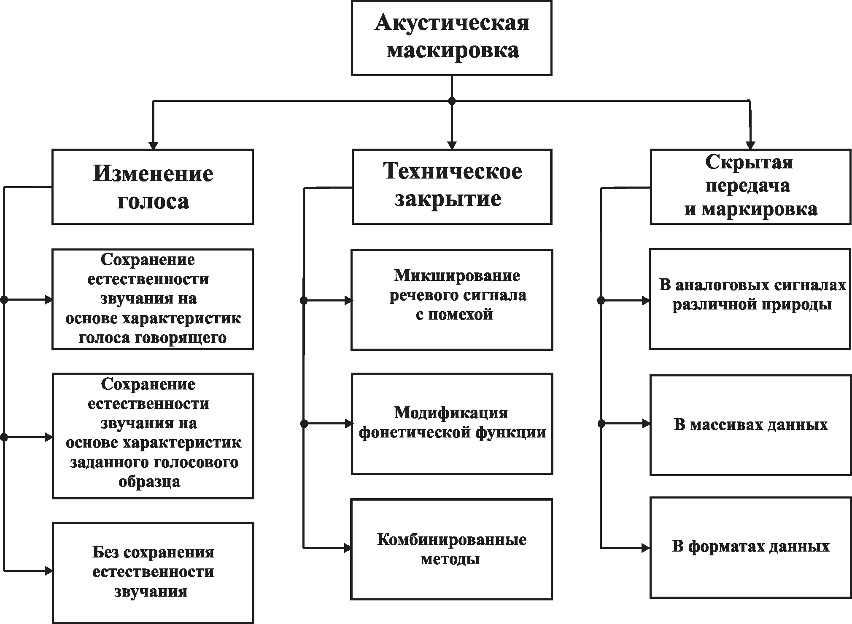
Классификация методов акустической маскировки

Slide 53
Электромагнитная маскировка
Активные маскирующие помехи (шумовые).
Реализуется с помощью систем активной защиты. Такие системы подразделяются на системы линейного и пространственного зашумления.

Slide 54
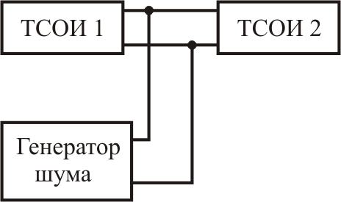
Схема включения системы генератора шумового сигнала

Slide 55
Обнаружение закладных устройств
Для повышения скрытности работы мощность передатчика ЗУ делается небольшой, но достаточной для перехвата высокочувствительным приемником с небольшого расстояния (20…400 м).
Микрофоны делают как встроенными, так и выносными. Они бывают двух типов: акустическими или вибрационными.

Slide 56
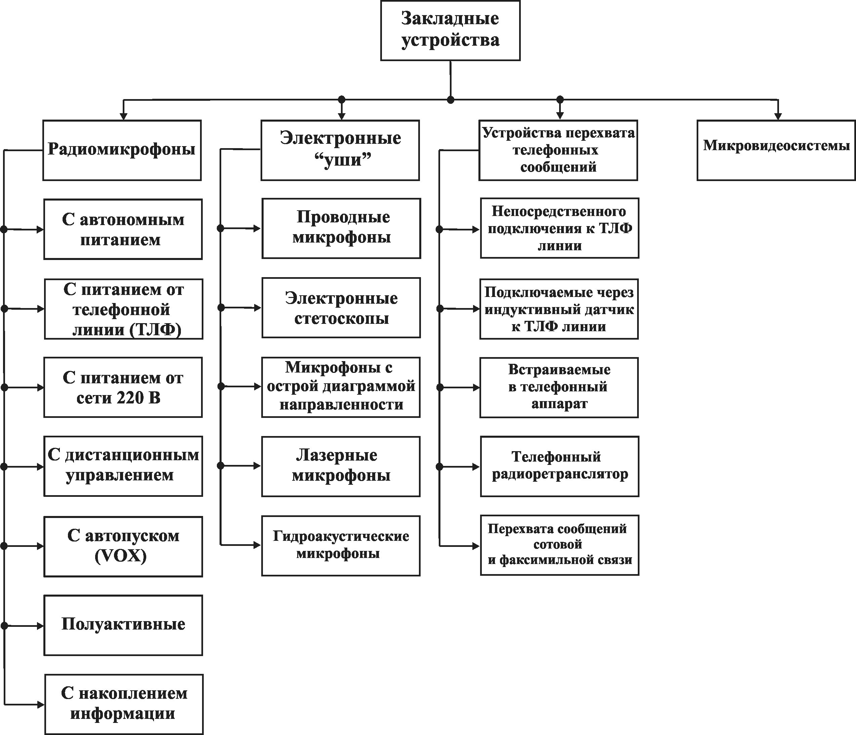
Классификация закладных устройств

Slide 57
Наиболее информативными признаками проводной микрофонной системы являются:
– тонкий провод неизвестного назначения, подключенный к малогабаритному микрофону (часто закамуфлированному и скрытно установленному) и выходящий в другое помещение;
– наличие в линии (проводе) неизвестного назначения постоянного (в несколько вольт) напряжения и низкочастотного информационного сигнала.

Slide 58
Демаскирующие признаки автономных некамуфлированных акустических закладок:
признаки внешнего вида – малогабаритный предмет неизвестного назначения;
одно или несколько отверстий малого диаметра в корпусе;
наличие автономных источников питания;
наличие полупроводниковых элементов, выявляемых при облучении обследуемого устройства нелинейным радиолокатором;
наличие в устройстве проводников или других деталей, определяемых при просвечивании его рентгеновскими лучами.
Некоторые камуфлированные ЗУ не отличаются от оригиналов даже при тщательном внешнем осмотре. Их можно обнаружить только при просвечивании предметов рентгеновскими лучами.

Slide 59
Методы поиска закладных устройств:
специальное обследование выделенных помещений;
поиск ЗУ с использованием технических средств;
измерение параметров линий электропитания, телефонных линий связи и т. д.;
проведение тестового «прозвона» всех телефонных аппаратов, установленных в проверяемом помещении, с контролем (на слух) прохождения всех вызывных сигналов автоматических телефонных станций.

Slide 60
Технические средства обнаружения закладных устройств
Индикаторы электромагнитных излучений.
Порог устанавливается так, чтобы индикатор не реагировал на внешние излучения (фон). В результате подслушивающее устройство обнаруживается только в тех точках помещения, где уровень его поля превосходит фоновый на 15…20 дБ
Индикаторы-частотомеры. Отличаются от индикаторов электромагнитных излучений встроенным счетчиком – частотомером, который измеряет частоту радиосигнала, превысившего установленный порог, и помогает оператору идентифицировать сигнал подслушивающего устройства.

Slide 61
Нелинейные локаторы. Используются для физического обнаружения и определения местоположения скрытно размещенных электронных устройств, которые могут находиться в выключенном состоянии
Сканирующие радиоприемники. Современные сканеры могут автоматически перестраиваться в диапазоне до нескольких ГГц и обнаруживать сигналы с различными видами модуляции
Тепловизоры. Техническое средство, обеспечивающее преобразование электромагнитного излучения (теплового), излучаемого различными объектами в видимое изображение
Компьютерные комплексы контроля помещений и зданий (радиомониторинга). Представляют собой аппаратно-программные системы на базе стандартных узлов компьютера и недорогого сканера, которые оснащаются дополнительной аппаратурой и программами

Slide 62
Заключение
Технические каналы утечки информации.
Виды технических каналов утечки информации.
Методы защиты информации от утечки по техническим каналам.
Пассивные методы защиты информации.
Активные методы защиты информации.

